Slide 1

第1章 RAG基础概述
检索增强生成技术入门
大学教学课件
2026 · 人工智能课程系列
Notes:
大家好，欢迎来到本次课程。今天我们将一起学习第一章，RAG基础概述。这一章将为大家系统介绍检索增强生成技术，也就是我们常说的RAG的基本概念、工作原理、优缺点以及它的应用前景。希望通过这一章的学习，大家能对RAG技术有一个全面而深入的了解。

Slide 2




本章目录
1.1 RAG的起源
1.2 RAG的优缺点
了解RAG的起源、基本概念、工作流程和核心组件，建立基础认知。
掌握RAG技术的优势与局限性，学习如何扬长避短，更好地使用RAG。
1.3 RAG的应用场景
1.4 RAG的发展与挑战
探索RAG在各个领域的实际应用场景，学习如何快速解决实际问题。
通过了解RAG的发展现状与面临的挑战，把握未来技术发展的方向。
Notes:
这是我们本章的学习目录。我们将分为四个部分展开：首先，我们会追溯RAG的起源，了解它的基本概念和工作流程；接着，我们会分析它的优缺点，以便大家能更好地应用这项技术；然后，我们会探讨它在实际中的应用场景；最后，我们会展望RAG的发展趋势，并讨论它目前面临的挑战。

Slide 3



1.1 RAG的起源
了解RAG的起源、基本概念、工作流程和核心组件
起源背景
基本概念
工作流程
核心组件
Notes:
现在，我们进入第一小节，RAG的起源。在这一部分，我们将一起追溯RAG技术的诞生背景，明确它的基本定义，梳理它的工作流程，并认识其核心组成部分。这是我们理解和运用RAG技术的基础。

Slide 4


RAG的起源：背景与提出
大模型的局限性
RAG的提出
早期应用
尽管大语言模型知识渊博，但存在知识更新困难、易产生“幻觉”等问题，限制了其在高准确性要求场景的应用。
2020年5月，Meta等机构在论文《Retrieval-Augmented Generation》中首次提出RAG概念，旨在结合检索增强生成能力。
最初主要用于开放领域的抽取式问答任务，并在知识密集型自然语言处理任务中取得了显著效果。
核心价值：通过引入外部知识检索，解决模型幻觉与知识更新难题，提升生成内容的准确性与时效性。
Notes:
RAG技术的出现并非偶然，它是为了解决当时大语言模型所面临的一些固有问题。比如，模型的知识更新非常困难，而且常常会生成一些看似合理但实际错误的信息，也就是我们所说的“幻觉”。为了应对这些挑战，2020年，研究人员提出了检索增强生成的概念，希望通过引入外部知识检索来提升模型生成内容的准确性。这项技术最初在开放域问答任务中得到了成功应用。

Slide 5
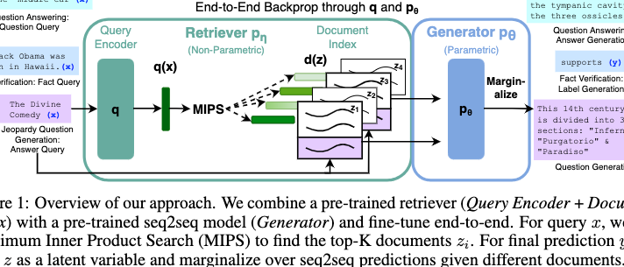


早期RAG技术架构
核心架构解析
检索器 (Retriever)
负责从知识库中精准查找与用户查询相关的信息片段，是系统的“眼睛”。
生成器 (Generator)
基于检索到的信息和自身能力，生成准确、丰富的最终回答，是系统的“大脑”。
图：早期RAG端到端训练架构示意图（Query Encoder + Retriever + Generator）
两者结合形成端到端系统，提升回答准确性与知识时效性。
Notes:
这张图直观地展示了早期RAG的工作原理。大家可以看到，整个系统分为检索和生成两个部分。
首先，检索器会根据用户的查询，从一个大型知识库中找到最相关的文档片段。然后，这些片段会被输入到生成器中，生成器再结合这些信息和自身的能力，生成一个准确、丰富的回答。
这种架构通过“检索+生成”的模式，有效解决了传统大模型知识更新慢和幻觉问题。

Slide 6

RAG的基本概念：检索与生成
检索阶段 (Retrieval Stage)
生成阶段 (Generation Stage)
系统从大型知识库中检索与用户查询最相关的文档或段落。
核心技术：关键词检索（如TF-IDF、BM25）和基于稠密向量的检索技术。
模型将检索结果作为上下文，生成最终的回答或文本。
核心技术：依赖预训练的大型语言模型（LLM），如GPT、GLM等进行推理生成。
核心价值：结合检索的精准性与生成的灵活性，有效解决大模型“幻觉”问题并增强时效性。
Notes:
简单来说，RAG的工作过程可以概括为两个关键步骤：检索和生成。
在检索阶段，系统会像一个智能搜索引擎一样，根据用户的问题去查找相关的资料。这一步通常涉及关键词匹配或向量检索技术。
而在生成阶段，大语言模型会利用这些找到的资料作为参考，来生成最终的答案。这两个步骤紧密结合，确保了回答的准确性和丰富性。

Slide 7



RAG应用示例：护手霜直播台词生成（对照组）
仅使用大模型生成的提示词
生成结果
角色：电商平台商品直播台词撰写专家
任务：根据商品信息（护手霜，300ml）撰写直播台词。
大家好，今天给大家介绍一款非常实用的护手霜，规格是【300ml】，超大容量，适合全家使用。这款护手霜特别适合秋冬季节使用，专为干燥、粗糙的手部肌肤设计，能够有效滋润并抚平肌肤的细小裂纹。它的质地轻盈不油腻，容易吸收，使用后手感非常柔软光滑，不会有黏腻的感觉。
分析结论：仅使用基础提示词生成的内容较为通用，缺乏产品独特卖点，仅描述了容量和基本滋润功效，难以在竞争激烈的直播间中脱颖而出。
Notes:
为了让大家更直观地理解RAG的作用，我们来看一个具体的例子。假设我们要为一款护手霜撰写直播台词。左边是我们给大模型的提示词，只包含了产品名称和规格。右边是模型生成的结果，内容比较通用，只提到了容量大、滋润等基本特点。

Slide 8



RAG应用示例：结合知识库的生成效果
结合知识库的提示词
生成结果
在原有信息基础上，增加了商品补充信息：
男女通用，适合所有肌肤类型
软化角质，保持手部柔软光滑
含维生素C和E，可淡化色斑改善肤色
大家好，今天推荐这款超好用的护手霜，容量是【300ml】，男女通用，适合所有肌肤类型。它不仅能滋润手部肌肤，还能软化角质，让你的双手时刻保持柔软光滑。特别是这款护手霜还添加了维生素C和维生素E等成分，能够有效淡化手部的色斑，改善肤色不均的问题。
对比发现：RAG技术价值体现
增加知识库后，生成的台词包含了更多细节，描述更真实、全面，提升了商品吸引力和可信度。RAG技术通过引入外部知识库，有效解决了大模型“幻觉”问题，使生成内容更具说服力和实用性。
Notes:
现在，我们引入RAG技术。我们在提示词中加入了从品牌知识库中检索到的补充信息，比如这款护手霜男女通用、能软化角质、含有美白成分等。大家可以看到，生成的结果立刻变得丰富和具体了，它不仅介绍了产品的基本功能，还突出了独特卖点，这显然更具说服力。这就是RAG带来的价值。

Slide 9



完整的RAG工作流程
1. 知识库搭建
2. 检索阶段
3. 生成阶段
从数据源抽取数据，进行预处理、分块、词嵌入转换，并存储到向量数据库中。
根据用户输入的问题，从向量数据库中查询并返回最相似的Top-k个结果。
将检索结果作为上下文输入大模型，生成最终的回答。
核心价值：通过“检索+生成”的模式，赋予大模型实时信息获取能力，有效解决幻觉问题。
Notes:
刚才我们了解了RAG的核心步骤，现在我们来看一个完整的RAG系统是如何工作的。整个流程可以分为三步：首先是准备工作，也就是搭建知识库，我们需要将海量的文档处理成机器能理解的向量形式并存储起来；然后是检索阶段，当用户提问时，系统会快速找到最相关的资料；最后是生成阶段，大模型利用这些资料生成答案。

Slide 10
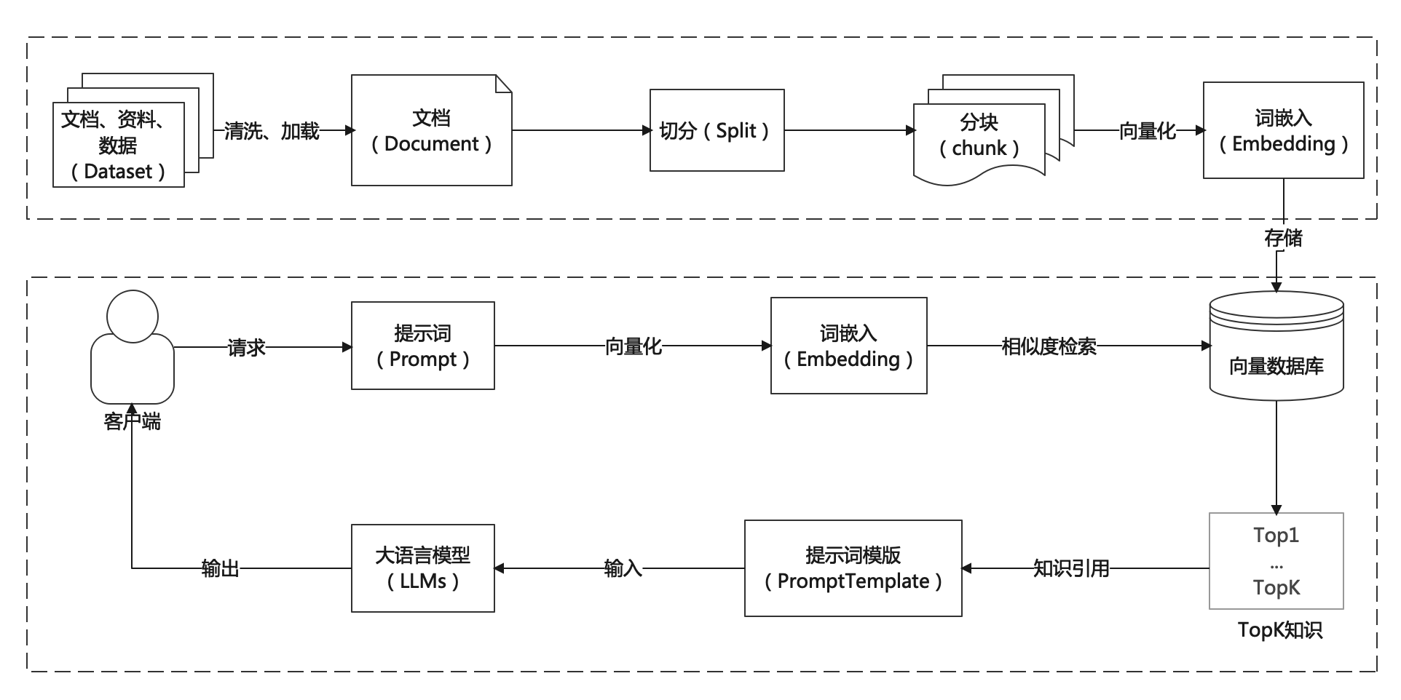
RAG工作流程详解
这张流程图详细展示了RAG从数据准备到生成答案的全过程。从原始文档的获取、清洗、分块，到转换为向量并存储在向量数据库中，再到根据用户查询进行检索，最后将检索结果输入大模型生成回答，每一步都清晰可见。
Notes:
这张图非常清晰地展示了RAG的完整工作流程。大家可以看到，从原始的文档数据开始，经过一系列的处理步骤，最终形成一个能够响应用户查询的智能系统。这个流程中的每一个环节都至关重要，任何一个环节的优化都可能提升整个系统的性能。

Slide 11
RAG与模型微调的核心区别
对比维度 | RAG（检索增强生成） | 模型微调
原理 | 检索与生成结合，利用外部知识库补充信息 | 通过调整模型参数以适应特定任务，知识内化
适用场景 | 动态更新数据的任务，如开放域问答、知识查询 | 特定领域的固定任务，如分类、翻译、风格化生成
更新成本 | 知识库可快速更新，无需重新训练，成本低 | 重新训练需要大量计算资源和时间，成本较高
处理速度 | 受检索过程影响，推理速度相对较慢 | 推理阶段速度快，直接基于参数生成
知识保持 | 知识实时更新，保持最新，不易产生幻觉 | 知识固化在模型中，更新滞后，可能存在过时信息
生成灵活性 | 高度依赖检索到的上下文信息，灵活性强 | 依赖微调后模型的参数，灵活性受限于训练数据
Notes:
在实际应用中，我们常常会面临选择：是使用RAG还是对模型进行微调？这张表格从多个维度对比了两者的区别。简单来说，RAG的优势在于灵活性和低成本，适合知识需要频繁更新的场景；而模型微调则在处理特定任务时性能更优，但更新成本高，不够灵活。理解这些区别，有助于我们做出最合适的技术选型。

Slide 12

1.2 RAG的优缺点
掌握RAG的优缺点，学习如何更好地使用RAG
Notes:
了解了RAG的基本原理后，我们来客观地分析一下这项技术的优缺点。这将帮助我们在实际应用中扬长避短，更好地发挥RAG的价值。

Slide 13






RAG的主要优点
提高答案准确性
灵活性强
可扩展性高
有效缓解大模型的“幻觉”问题，生成内容更可靠，减少错误信息输出。
只需调整知识库，无需修改模型代码，即可快速应用于不同领域和场景。
知识库可随时更新迭代，无需重新训练模型，确保知识始终保持实时性。
可解释性强
经济高效
核心价值
答案可精准溯源到具体的文档来源，提高系统透明度和用户信任度。
实现成本相对较低，无需耗费大量计算资源进行模型微调，性价比高。
结合大模型能力与外部知识库，在保证生成质量的同时，解决了知识时效性和准确性问题。
Notes:
首先来看RAG的优点。它最核心的价值在于提高了答案的准确性，有效解决了大模型的幻觉问题。同时，它非常灵活，我们可以轻易地将它应用到不同的业务场景中。此外，它的知识更新成本低，可解释性强，这些都是它备受青睐的原因。

Slide 14




RAG的主要缺点
系统复杂性高
依赖外部知识库
依赖检索模块
涉及文档解析、分块、向量化、检索等多个模块，维护难度大。
回答质量受知识库数据质量和完整性的直接影响，数据过时则回答错误。
检索结果的准确性直接决定了最终回答的质量，漏检会导致回答缺失。
响应时间更长
创造力受限
综合考量
增加了检索步骤，整体推理时间相对较长，实时性要求高的场景受限。
生成内容局限于知识库范围，灵活性和创新性不足，难以产生突破性想法。
尽管存在上述缺点，但通过合理的架构设计和优化，RAG依然是当前解决大模型幻觉问题的最佳实践之一。
Notes:
当然，RAG也并非完美无缺。它的系统架构相对复杂，对外部知识库的质量和检索模块的准确性都有很高的依赖。此外，由于多了检索这一步，它的响应速度会比纯生成模型慢一些，而且在需要高度创新的场景下，它的表现可能不如纯生成模型。了解这些缺点，能帮助我们更合理地设定应用预期。

Slide 15

1.3 RAG的应用场景
探索RAG的应用场景，快速解决实际问题
Notes:
了解了RAG的优缺点后，我们来看看它在现实世界中有哪些具体的应用场景。RAG技术凭借其独特的优势，已经在多个领域找到了用武之地。

Slide 16



RAG的应用场景：问答与内容生成
智能问答系统
专业内容生成
典型应用包括 ChatPDF、智能客服机器人等。系统能够快速检索海量文档库，精准定位信息并生成准确、自然的回答，解决传统问答的信息滞后问题。
涵盖辅助写作、深度文档分析及专业领域辅助决策。例如在法律案例分析、医学建议生成等场景中，结合实时数据生成高质量、信息丰富且符合专业规范的内容。
核心价值：打破知识库边界，实现从“简单问答”到“深度知识生成”的跨越，提升专业工作效率。
Notes:
RAG最典型的应用场景之一就是智能问答系统，比如我们熟悉的ChatPDF，它能快速理解并回答关于PDF文档的问题。此外，在内容生成领域，RAG也能大显身手，它可以帮助我们撰写报告、分析文档，甚至在法律、医疗等专业领域提供辅助决策支持。

Slide 17
RAG的应用场景：搜索优化与智能代理
优化搜索引擎
Agent 智能工具
利用RAG技术处理复杂模糊的查询，突破传统关键词匹配的局限。通过理解上下文语义，提供更相关、更深入的定制化回答，显著提升用户的信息获取效率和搜索体验。
构建企业内部知识库智能助手、在线教育平台的学习助手及智能虚拟助理。通过实时检索最新数据，为用户提供精准支持，全面提升工作效率与学习效果。
Notes:
除了问答和内容生成，RAG还可以用来优化搜索引擎，让搜索结果更加精准和人性化。此外，基于RAG技术构建的智能代理工具，无论是在企业内部帮助员工解决问题，还是在教育领域辅助学生学习，都展现出了巨大的潜力。

Slide 18

1.4 RAG的发展与挑战
了解RAG的发展与挑战，把握未来技术发展的方向
Notes:
最后，我们来展望一下RAG技术的发展前景，并探讨它目前所面临的挑战。了解这些内容，有助于我们把握技术发展的脉搏。

Slide 19
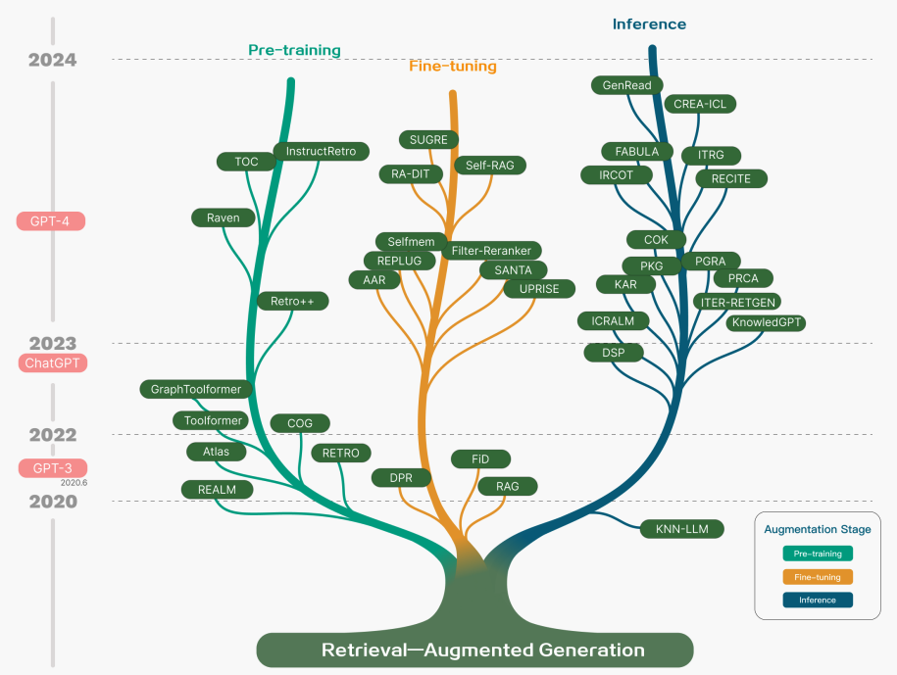



RAG的发展趋势与挑战
向量化信息丢失
文本向量化过程中可能丢失细节和语义特征，影响检索准确性。
语义搜索不准确
检索结果可能无法精准匹配用户的真实意图，导致生成内容偏差。
LLM长上下文挑战
长上下文大模型的出现对RAG的必要性提出了挑战，需探索协同模式。
RAG技术自2020年提出后迅速发展，应用领域从开放域问答扩展到医疗、法律、金融等多个行业，成为增强大模型能力的关键技术。
隐私和安全问题
处理敏感数据时需确保用户隐私和数据安全，防止信息泄露风险。
Notes:
从这张发展趋势图可以看出，RAG技术一直在快速演进，并被应用到越来越多的领域。但同时，它也面临着一些挑战，比如信息在向量化过程中的丢失、检索的精准度问题、以及如何应对长上下文大模型的竞争，还有至关重要的数据隐私和安全问题。这些都是未来研究和发展需要重点关注的方向。

Slide 20


本章总结
核心定义
核心流程
主要特点
RAG是检索增强生成的缩写，通过结合外部知识检索来提升大语言模型生成内容的准确性和相关性。
主要包括知识库搭建、检索和生成三个阶段，形成完整的增强闭环。
具有准确性高、灵活、可扩展等优点，但也存在系统复杂、依赖外部知识库等缺点。
应用广泛
未来展望
关键价值
已成功应用于问答系统、内容生成、搜索引擎优化、智能代理等多个领域。
技术持续发展，但仍面临信息丢失、检索精度、隐私安全等挑战。
RAG作为提升大语言模型性能的关键技术，其重要性不言而喻，未来也将有更广阔的发展空间。
Notes:
本章的内容就到这里。我们一起回顾了RAG的基本概念、工作流程、优缺点、应用场景以及它的发展与挑战。希望大家通过本章的学习，对RAG技术有了一个全面的认识。RAG作为提升大语言模型性能的关键技术，其重要性不言而喻，未来也将有更广阔的发展空间。

Slide 21

感谢聆听
Q&A
欢迎提问与交流
Notes:
我的讲解到此结束，感谢大家的聆听。接下来是问答环节，大家有什么问题可以随时提出。

